Slide 1
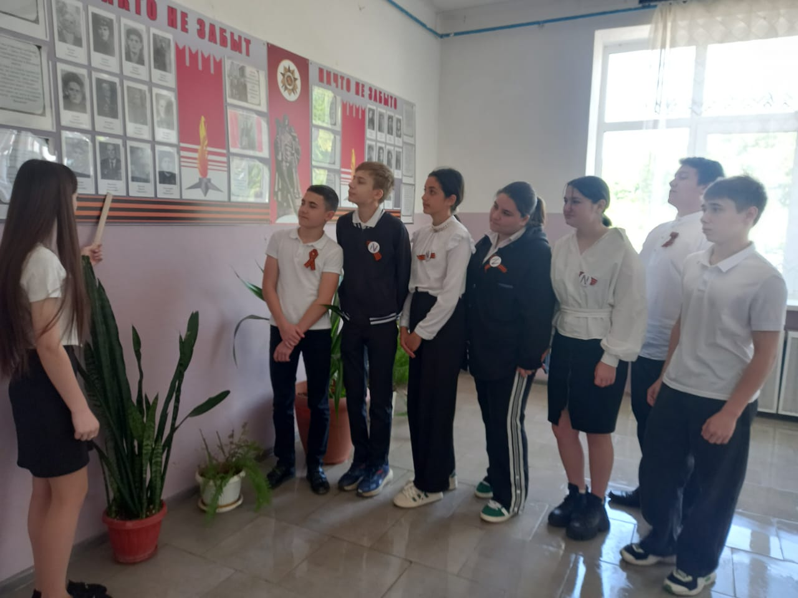
Патриотическая работа МБОУ ООШ № 38 им. И.Х. Баграмяна С. Гойтх
https://vk.com/wall-215991309_47

Slide 2
В нашей школе создана система гражданско-патриотического воспитания, используется целый комплекс соответствующих форм работы. В учебном плане школы есть предметы, которые способствуют формированию истинного гражданина своего Отечества, социально активной личности, воспитанию патриотизма, гуманизма, духовно-нравственных и культурно-исторических ценностей. Это уроки ОБЗР, обществознание, история, литература и др.

Slide 3
Анализ воспитательных планов показал, что в классных коллективах сложились определенные традиции: уроки мужества, день Конституции, День России Дни воинской славы. В классных коллективах создаются условия для патриотического воспитания, ведется работа по формированию патриотических чувств и сознания на основе исторических ценностей.
В соответствии с многообразием поставленных задач, которое решает патриотическое воспитание детей и подростков, оно предусматривает сотрудничество с другими ведомствами. Как и в предыдущих годах, отлажена тесная связь с сельской библиотекой , с музеями района.

Slide 4
Все мероприятия проводились насыщенно, разнообразно. И они очень важны для поколения, не знавшего войны, каждое соприкосновение с живой историей, каждый рассказ о славных страницах нашего государства наполнен особым смыслом, что во многом способствует гражданскому и нравственному становлению личности.

Slide 5
Обучающиеся всегда с удовольствием принимают участие в подготовке и проведении мероприятий. Прошедшие мероприятия способствуют формированию патриотизма и активной гражданской позиции обучающихся, сплочению классных коллективов, касаются каждого ученика школы, напоминают детям о смысле слов «Родина», «Отечество», «Защитник». Ведь задача школы - не только дать детям знания, но и воспитать в них глубокое убеждение, что они, являясь гражданами своей страны, должны уметь защищать Отечество и демократические завоевания, любить родину, стать подлинными ее патриотами.

Slide 6
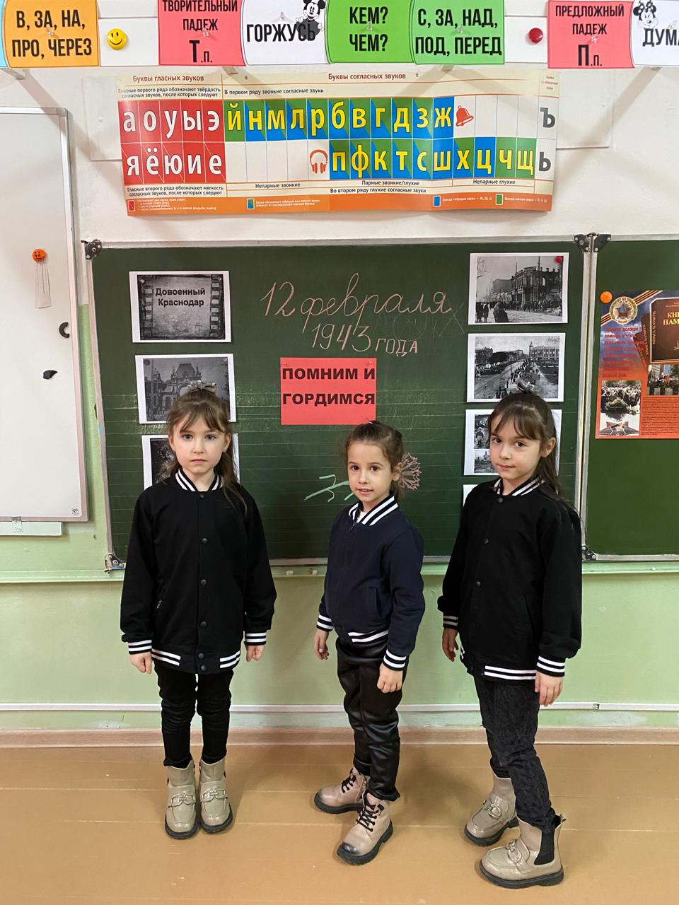
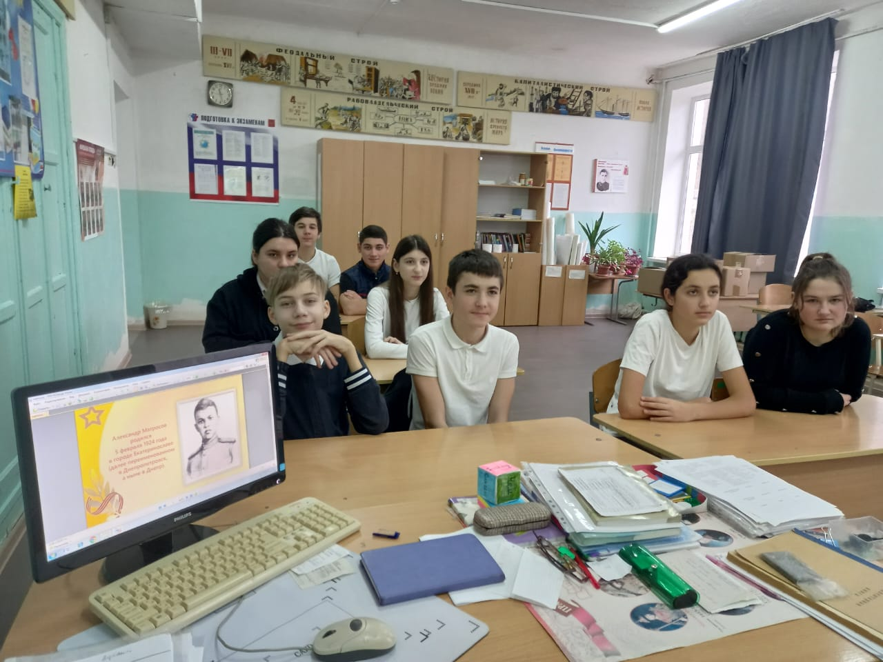
УРОКИ МУЖЕСТВА

Slide 7
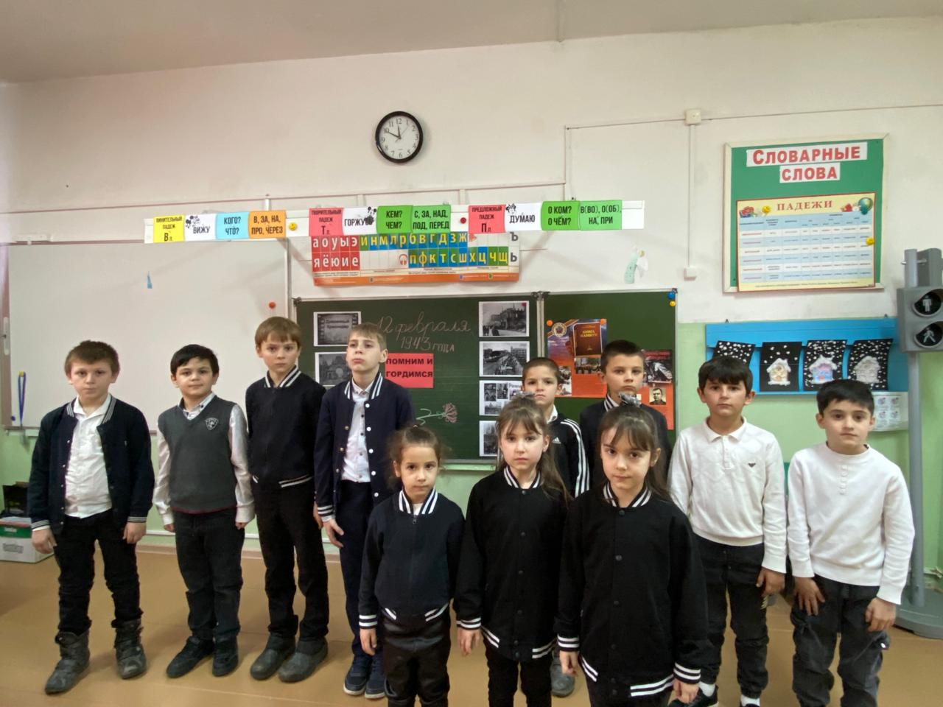
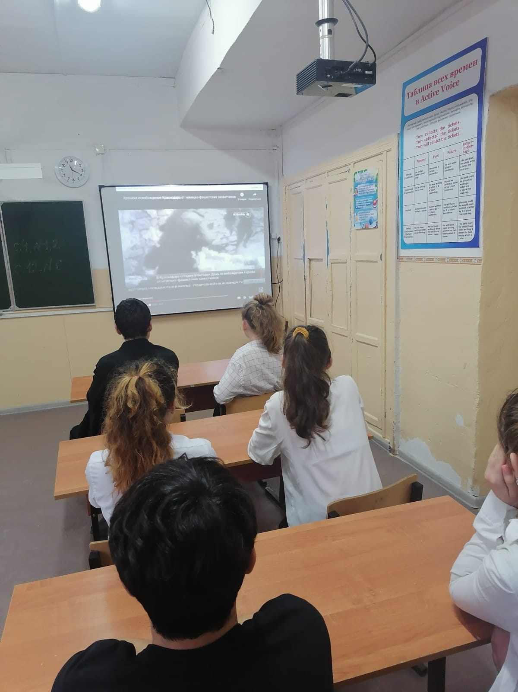

Slide 8
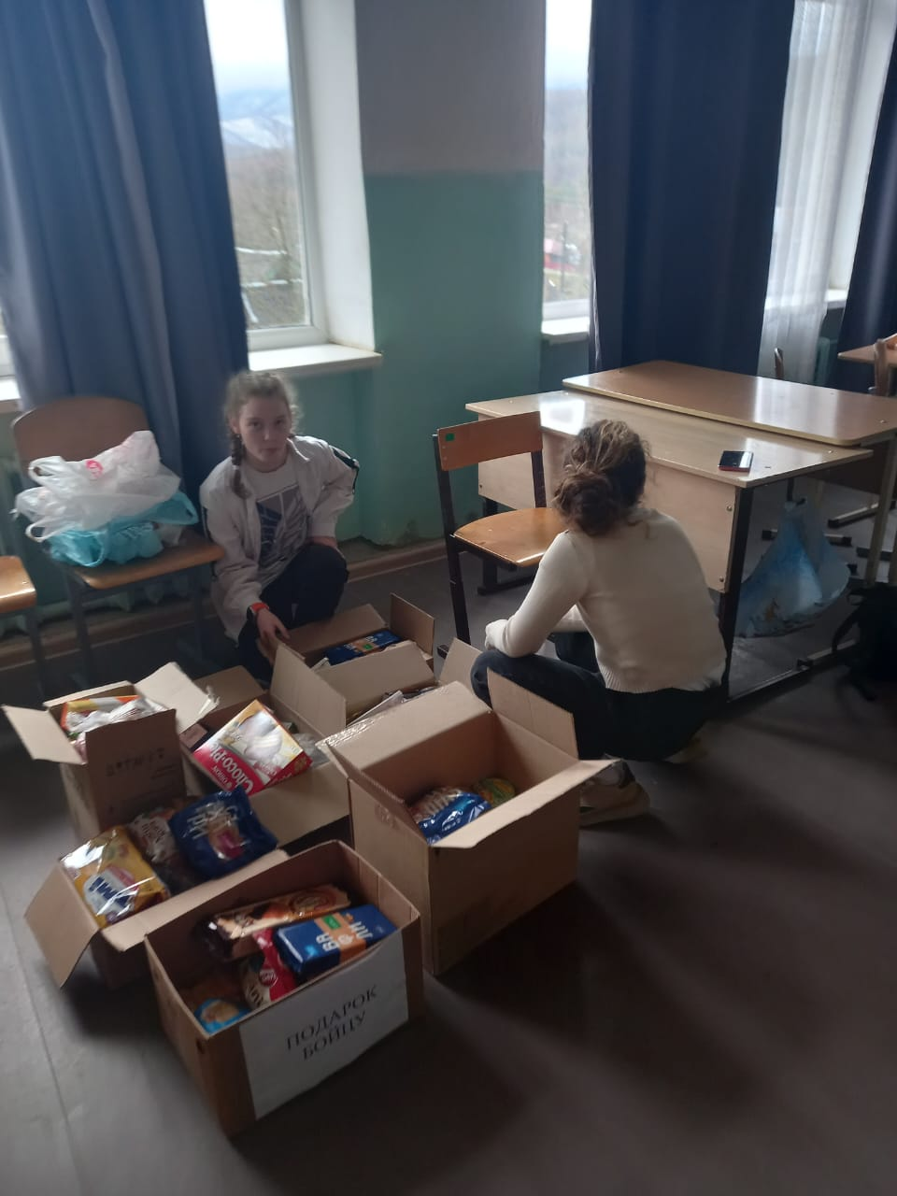
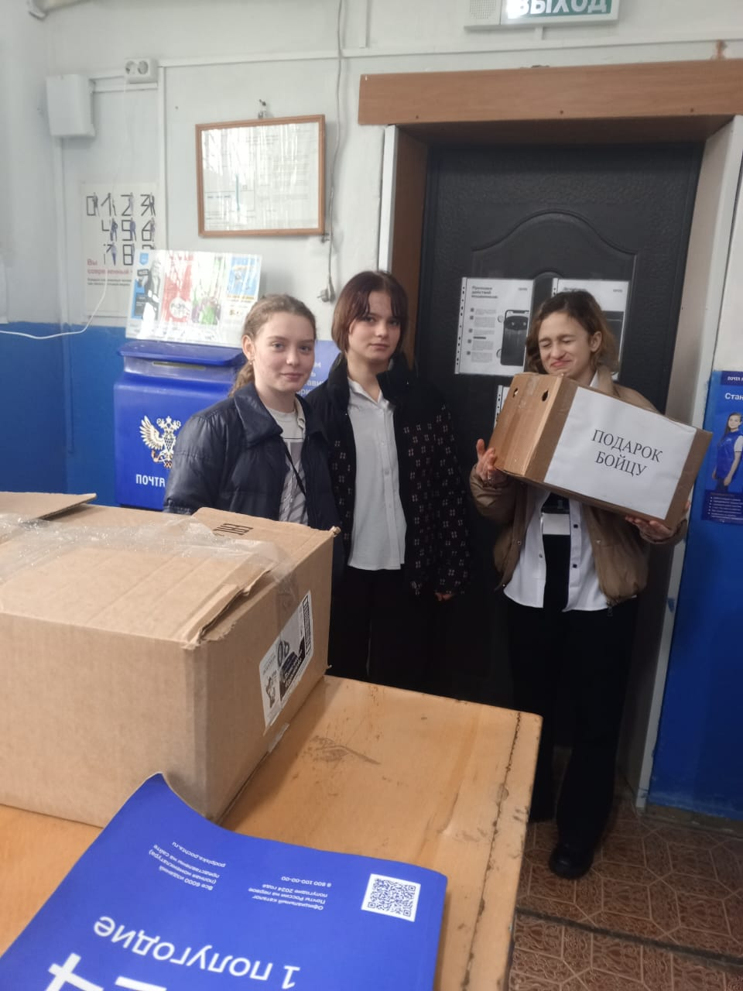
Подарок бойцу с малой родины

Slide 9
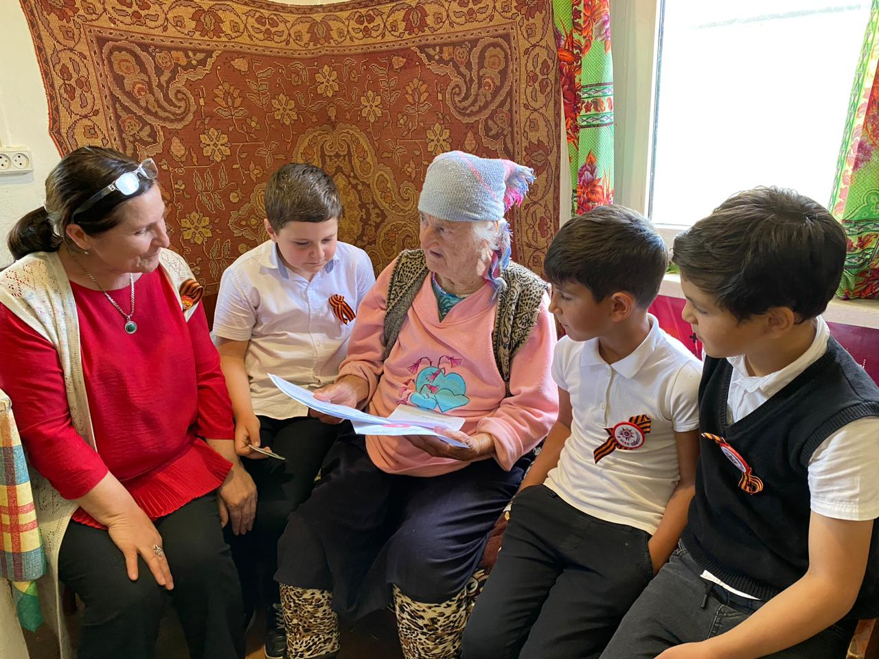
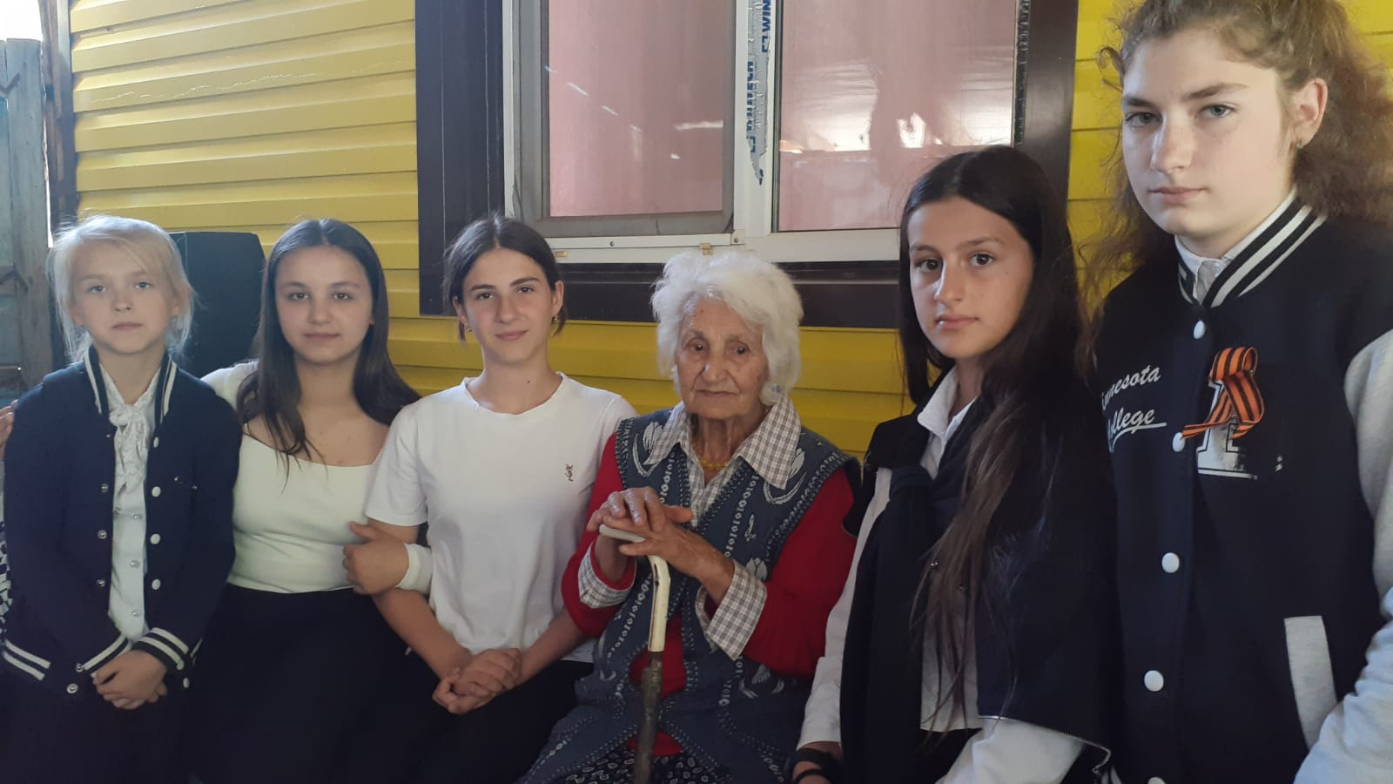
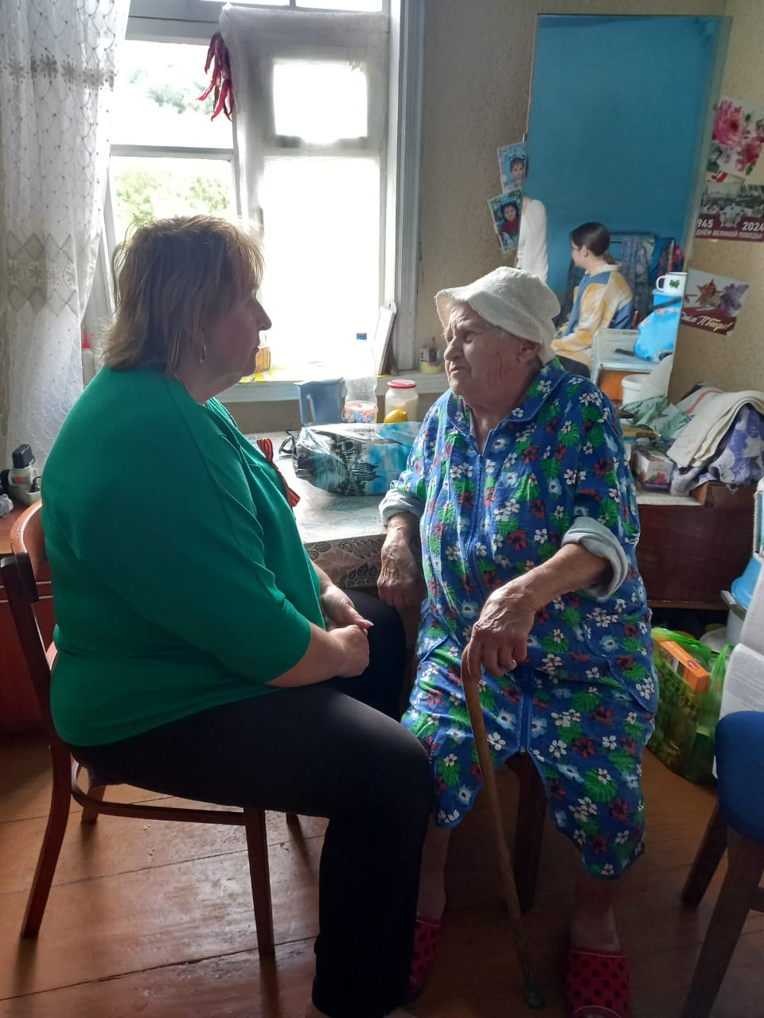
Акция «Тепло сердец»

Slide 10
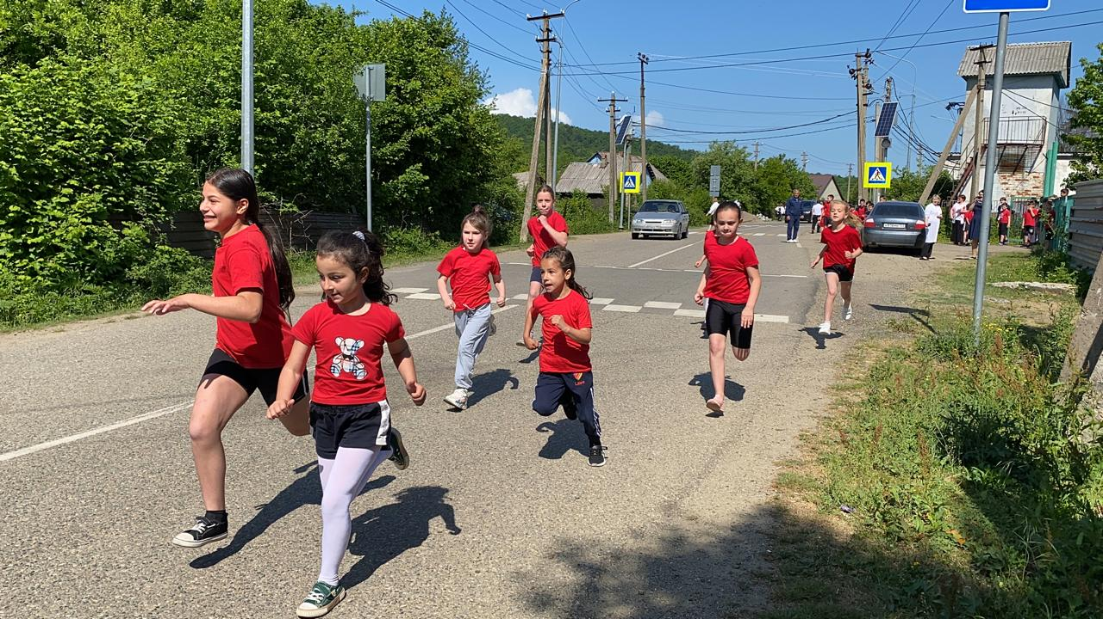
Забег ко Дню Победы

Slide 11
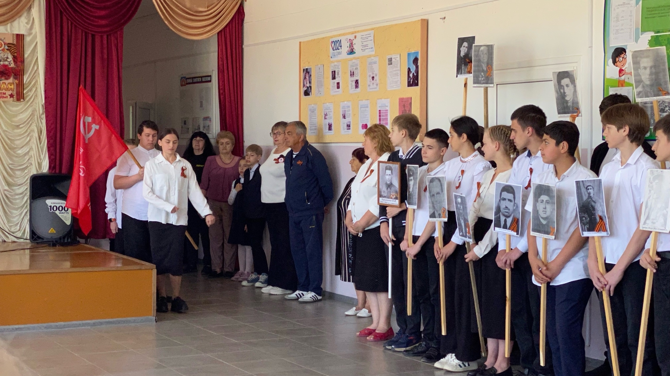
Торжественная линейка ко Дню Победы

Slide 12
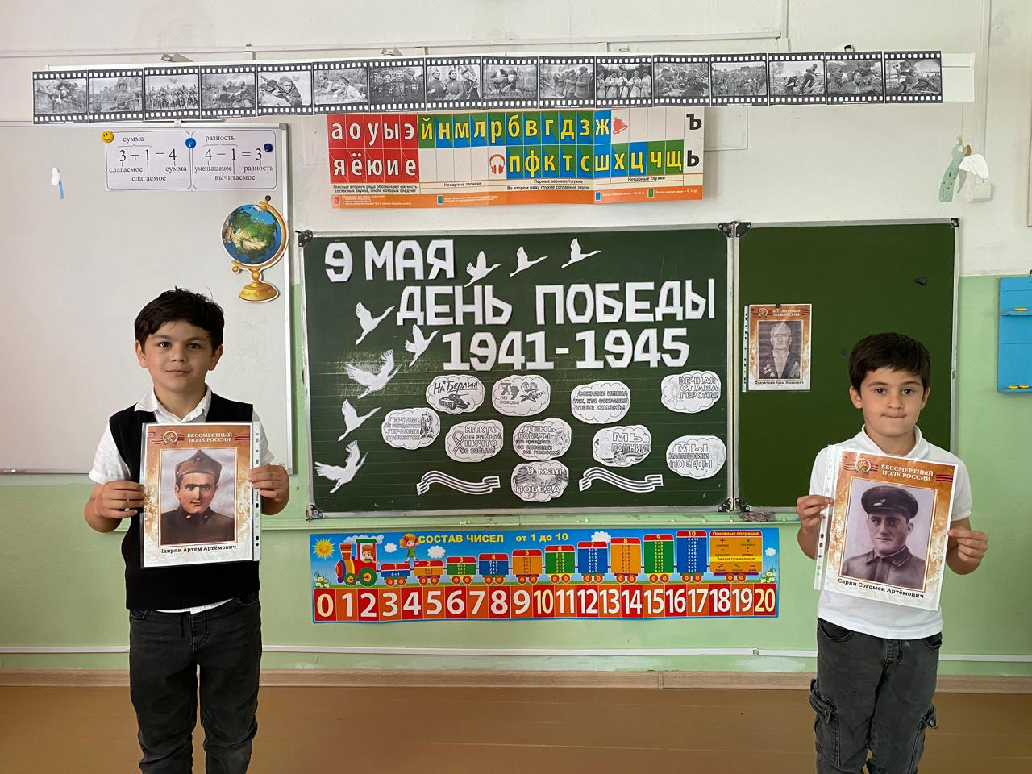
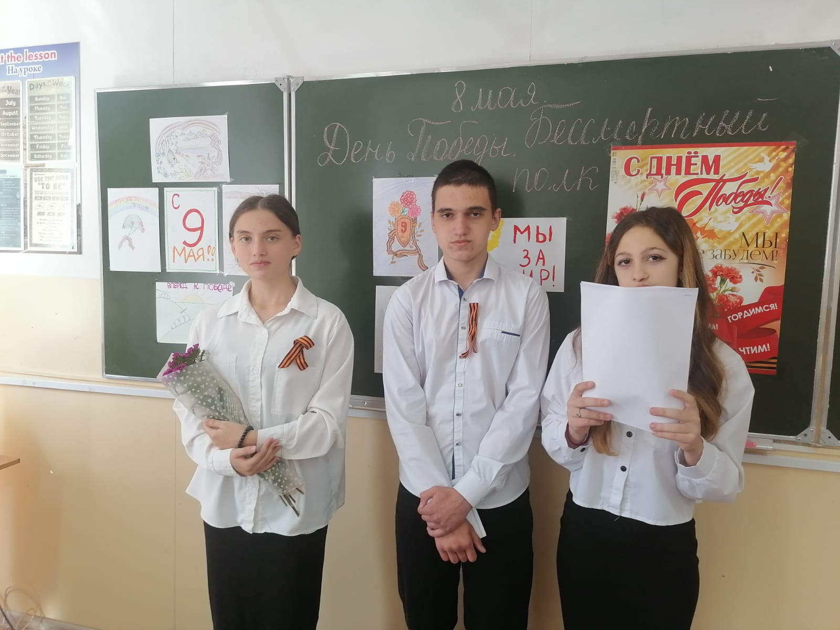
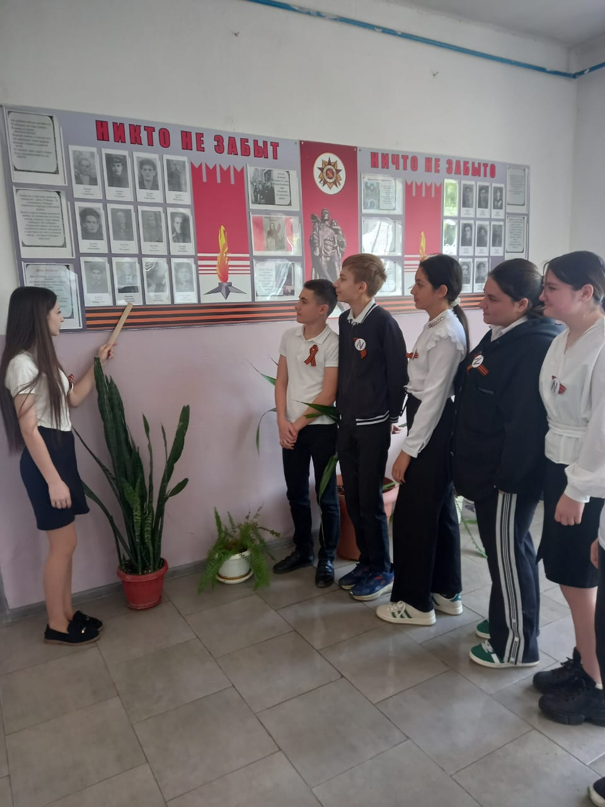
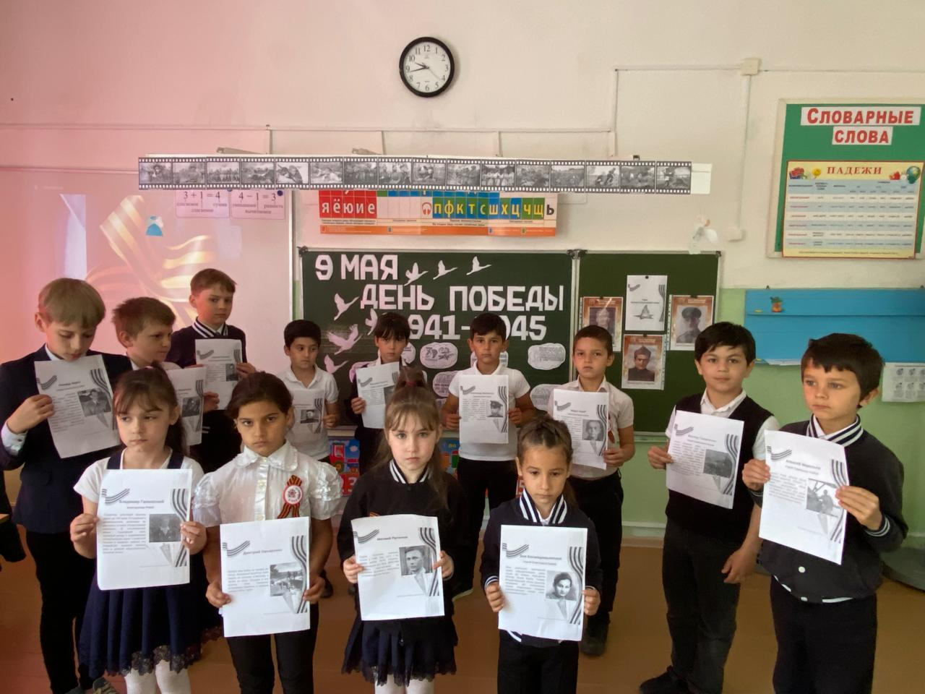
Урок Победы

Slide 13
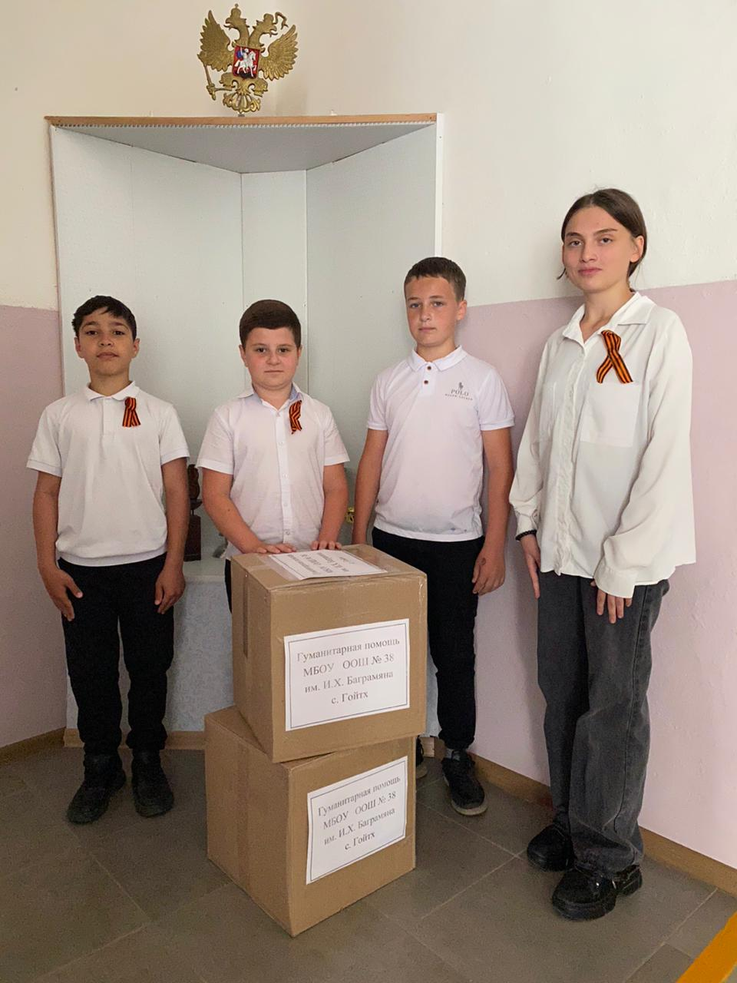
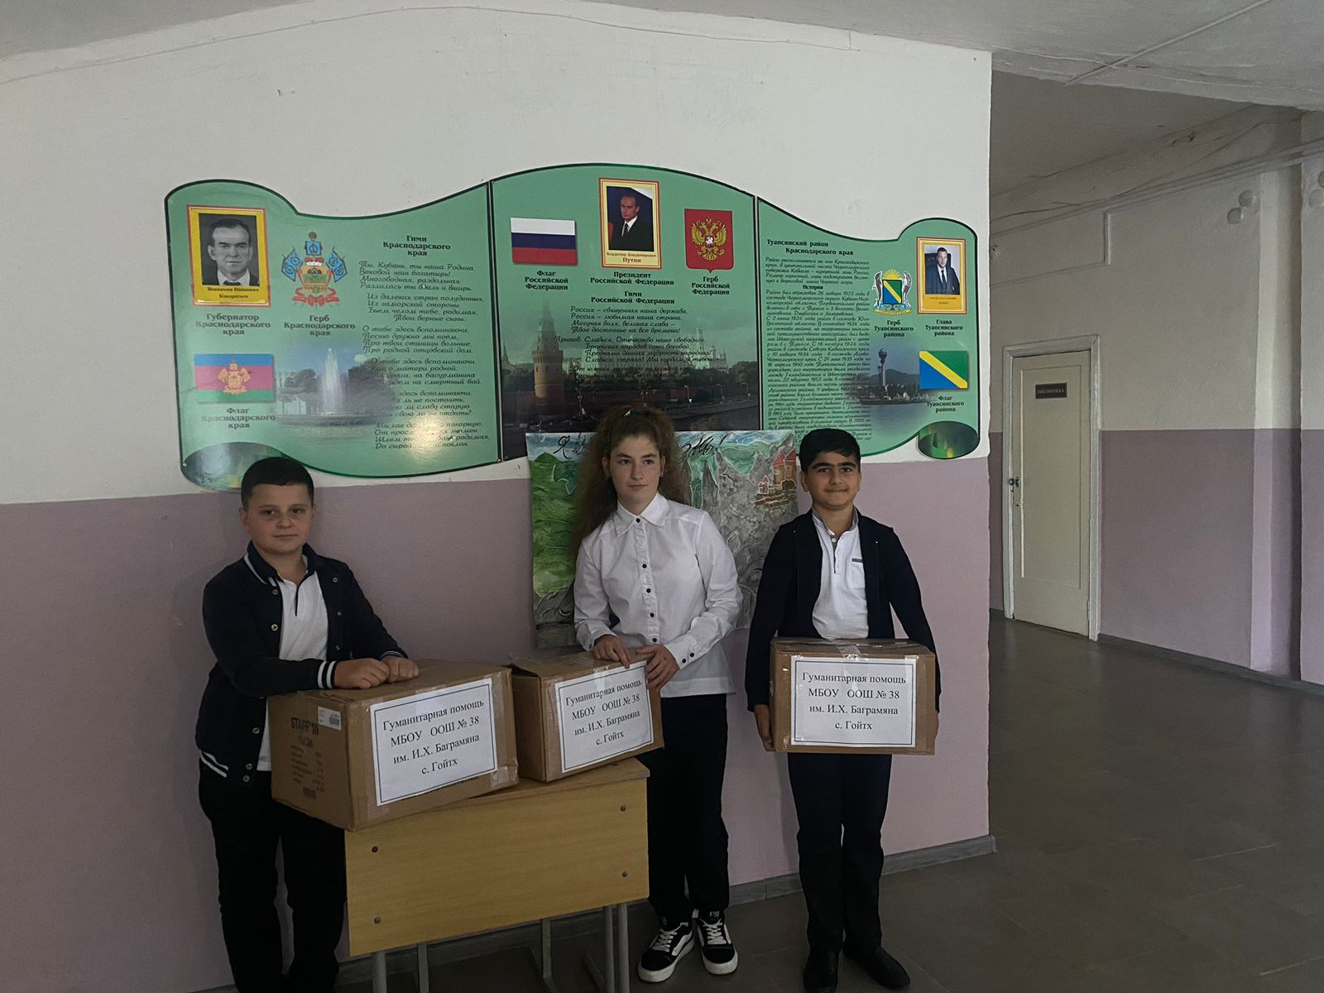
Сбор гуманитарной помощи

Slide 14
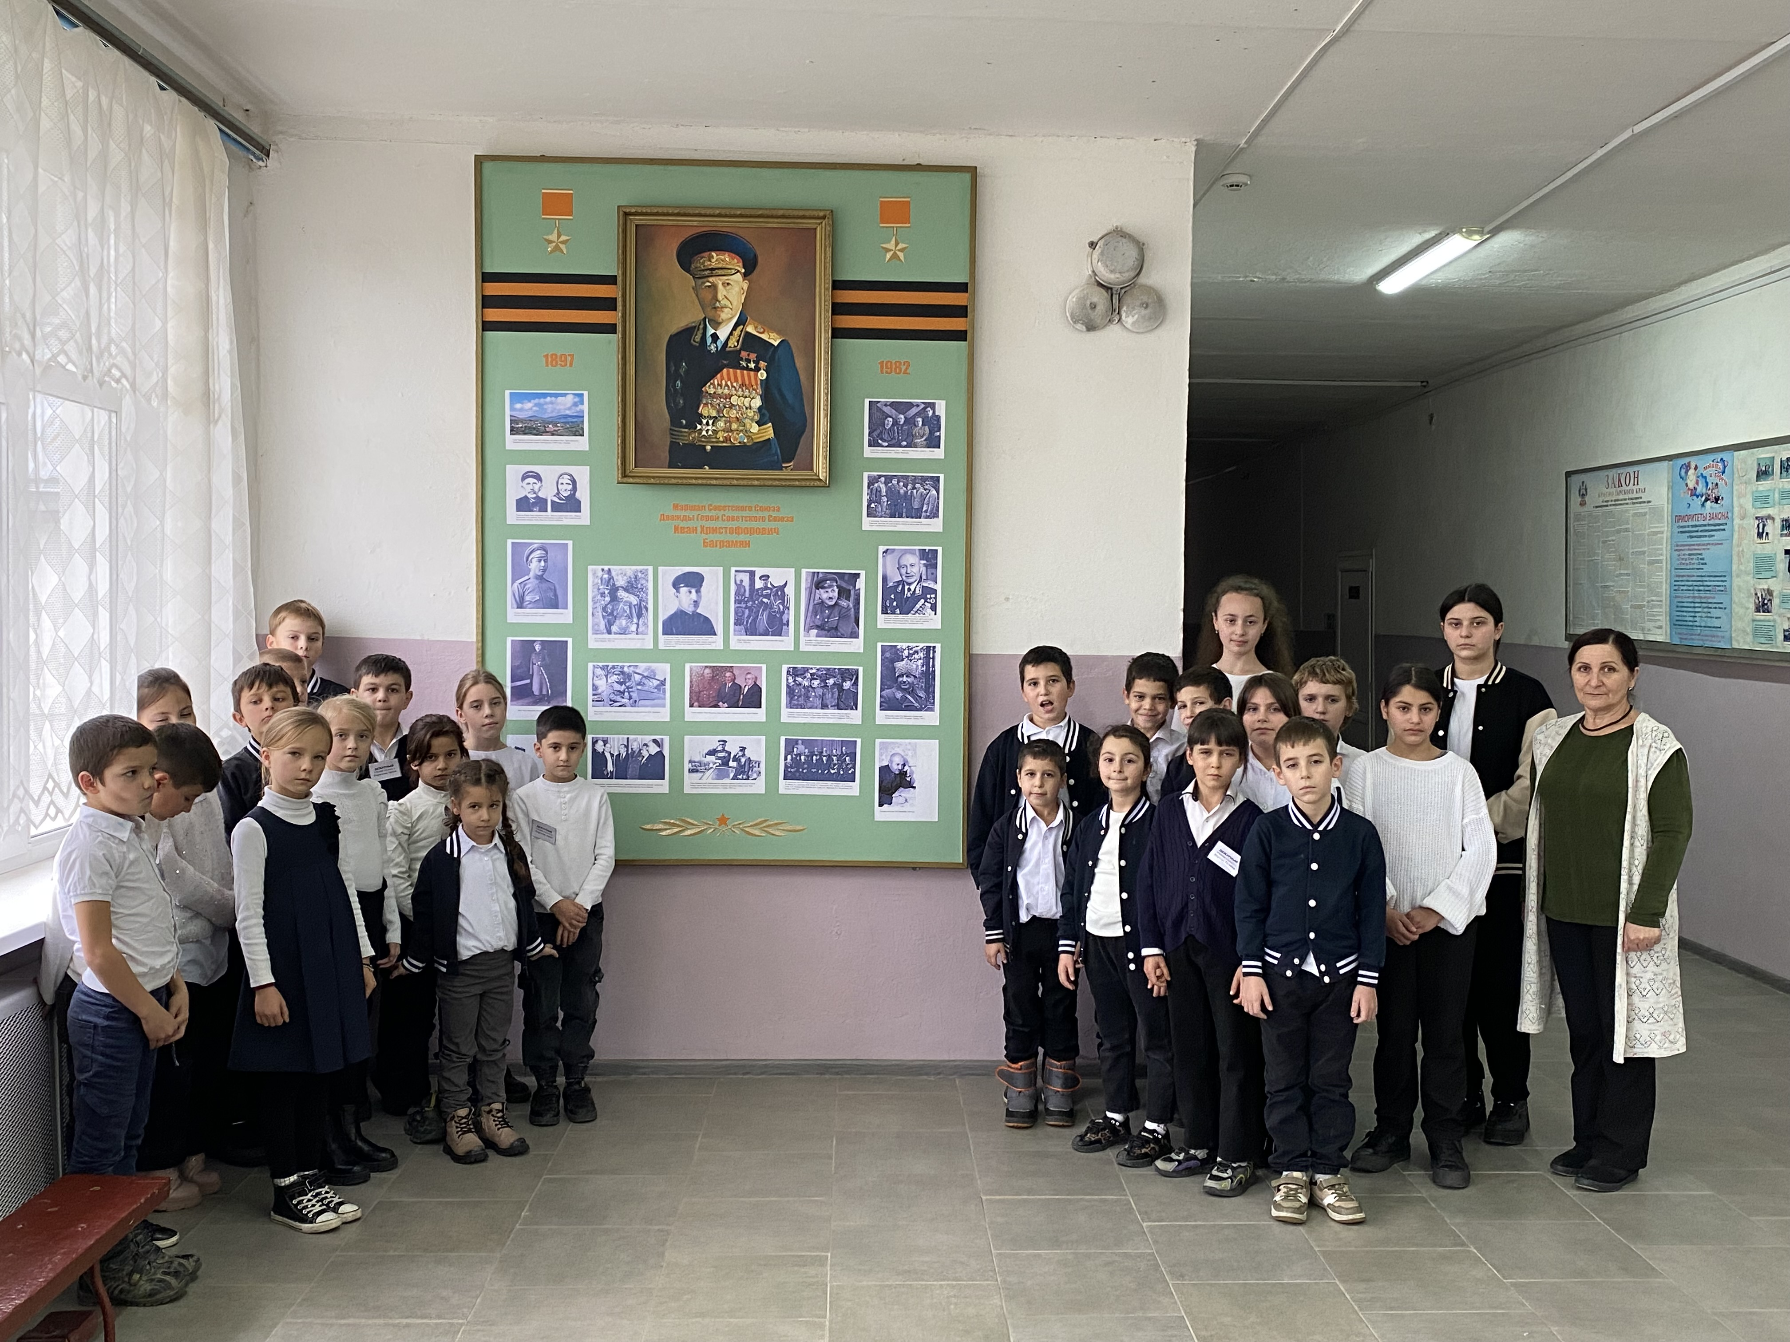
День И.Х.Баграмяна

Slide 15
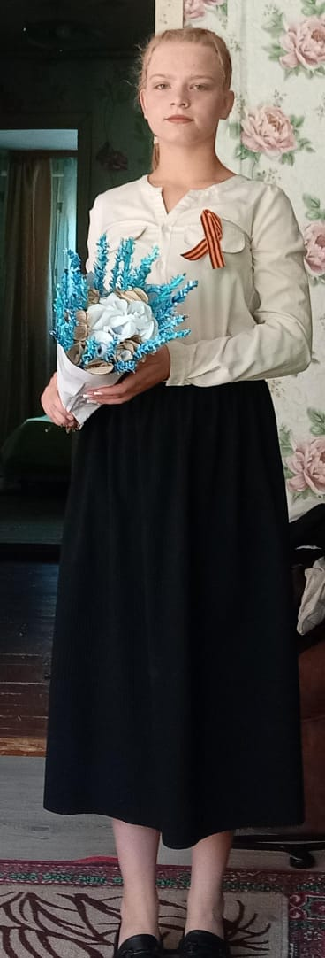
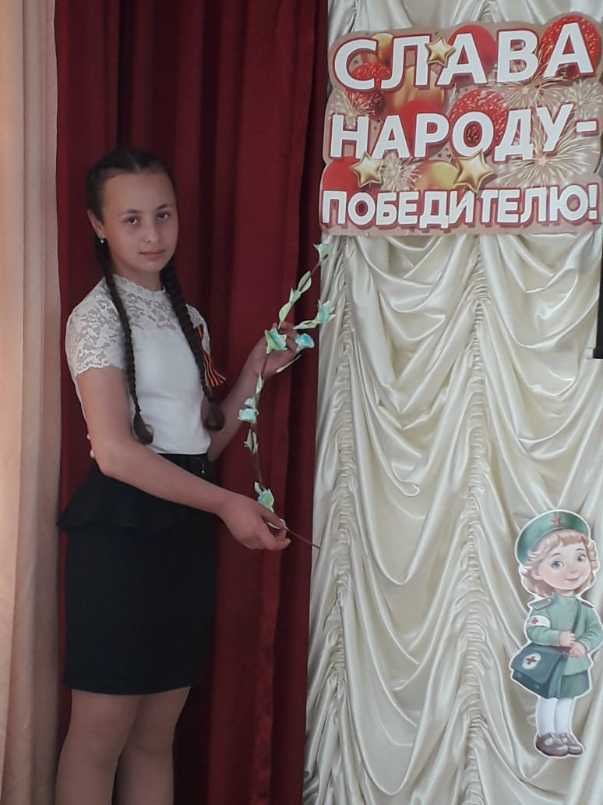
Участие в акции «Букет Победы»

Slide 16
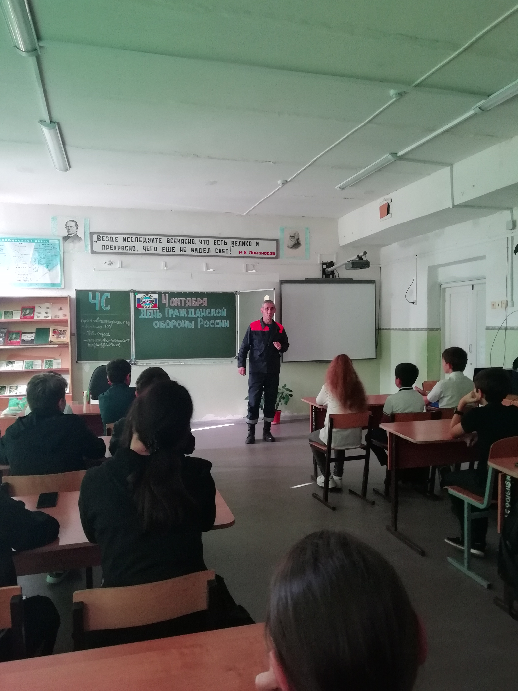
День Гражданской обороны

Slide 17
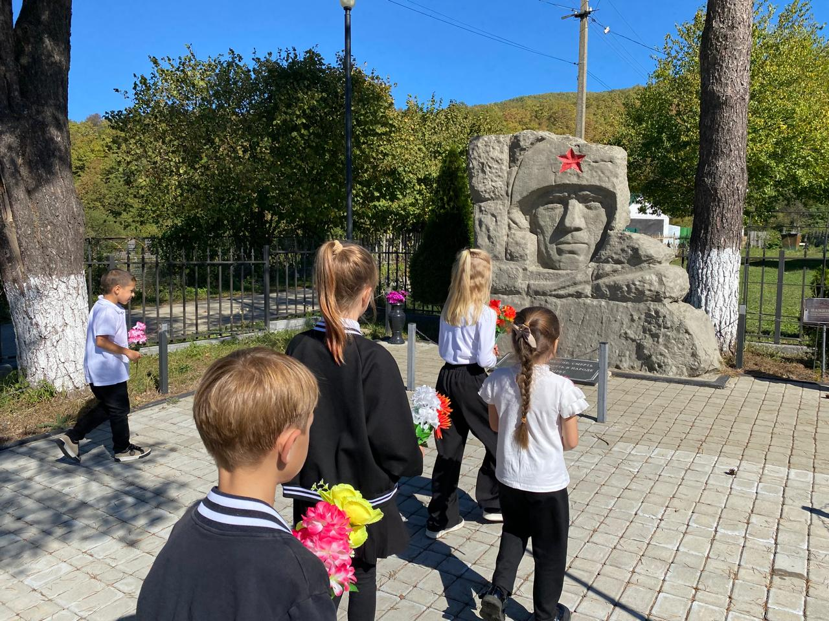
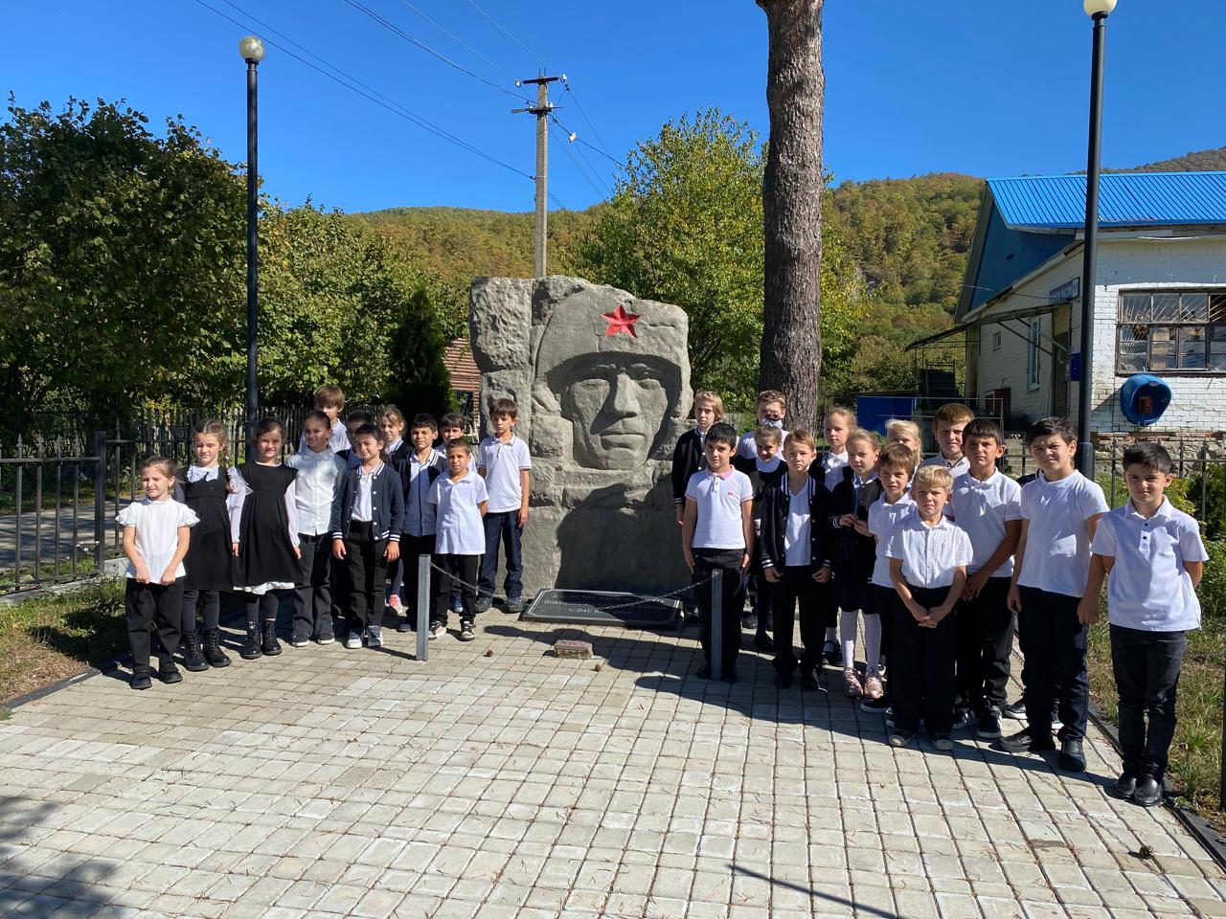
У обелиска

Slide 18
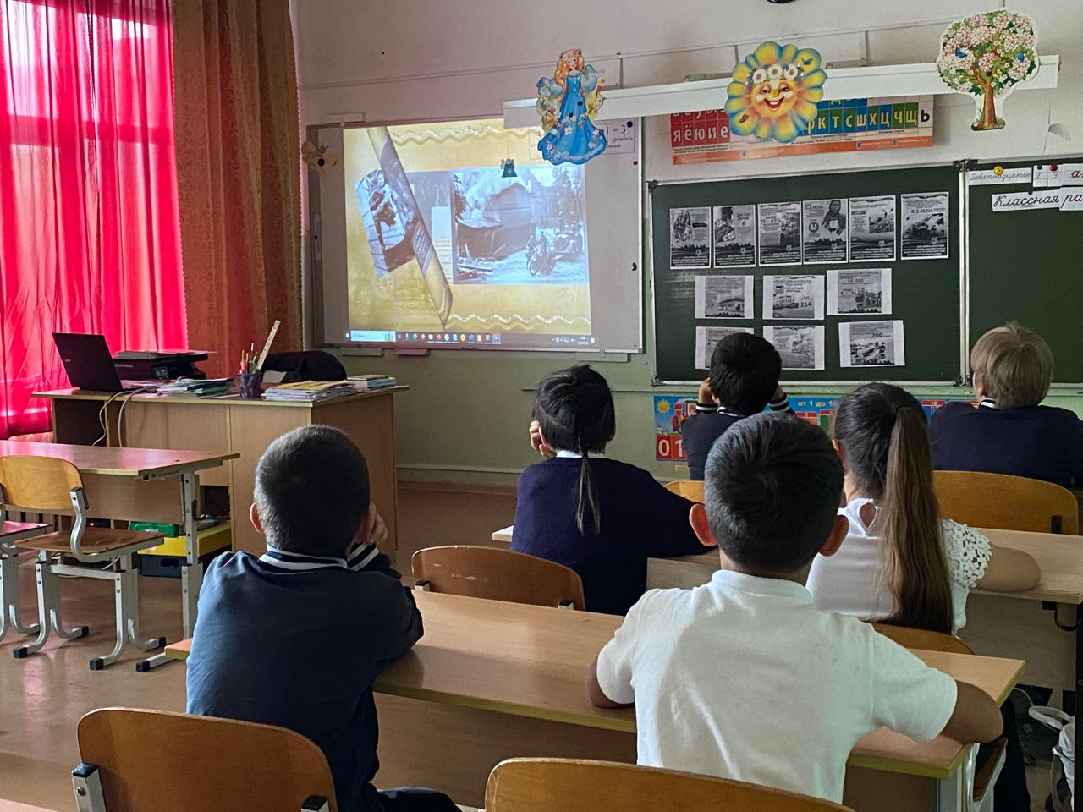
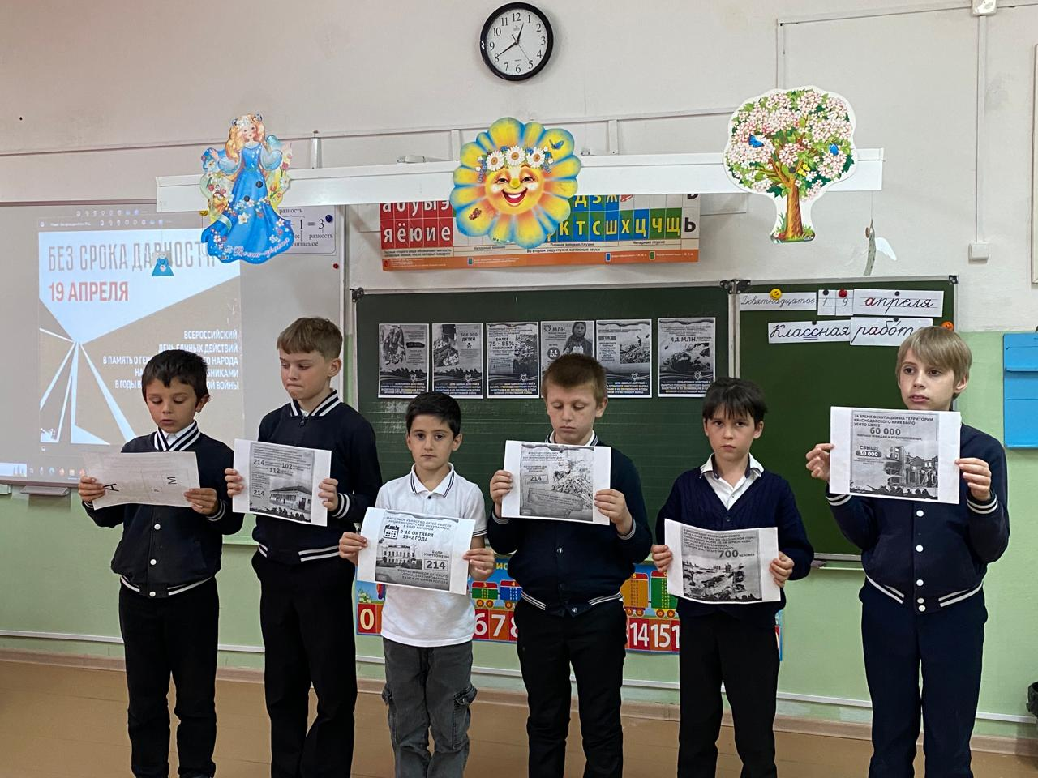
Без срока давности

Slide 19
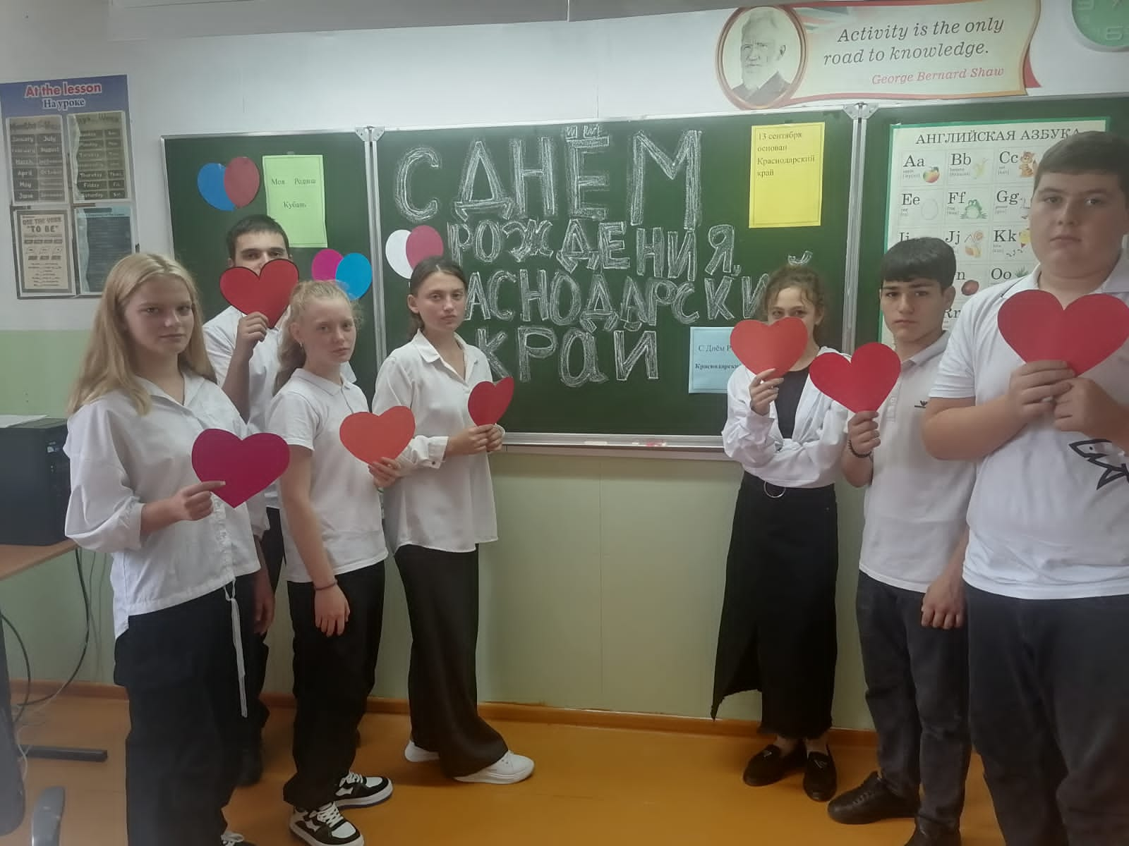
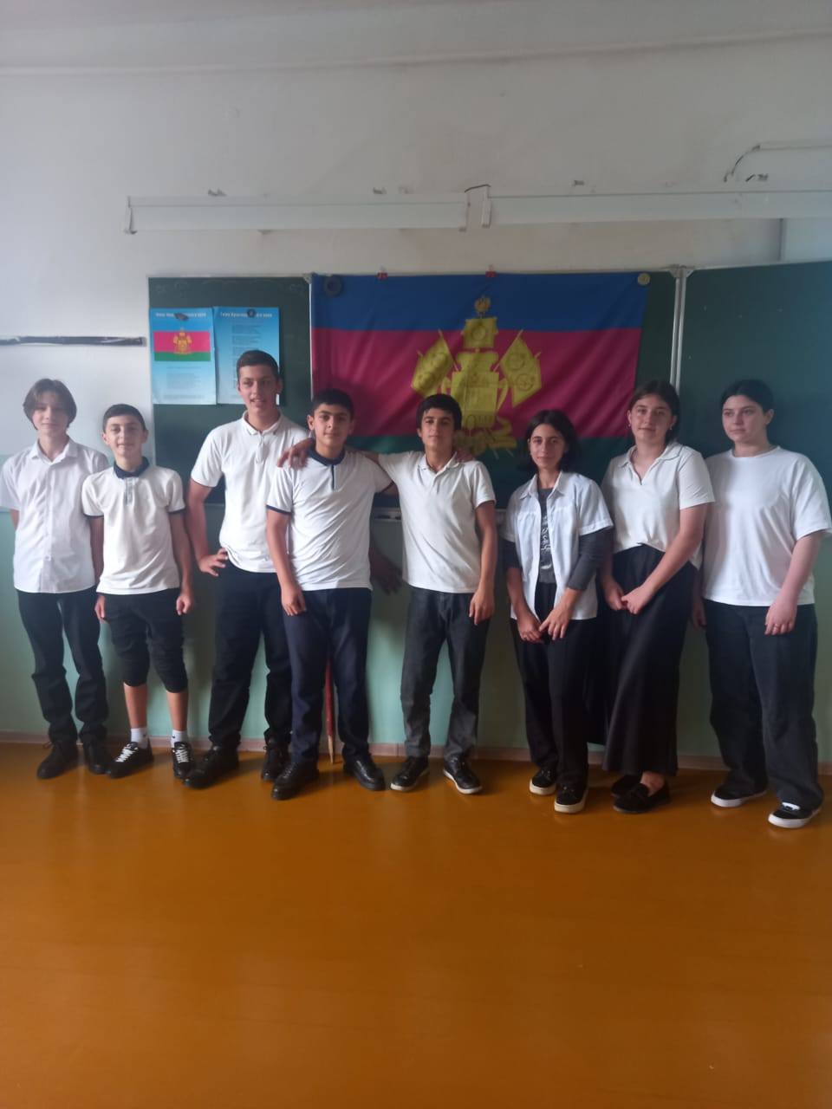
С днем рождения,родной край!

Slide 20
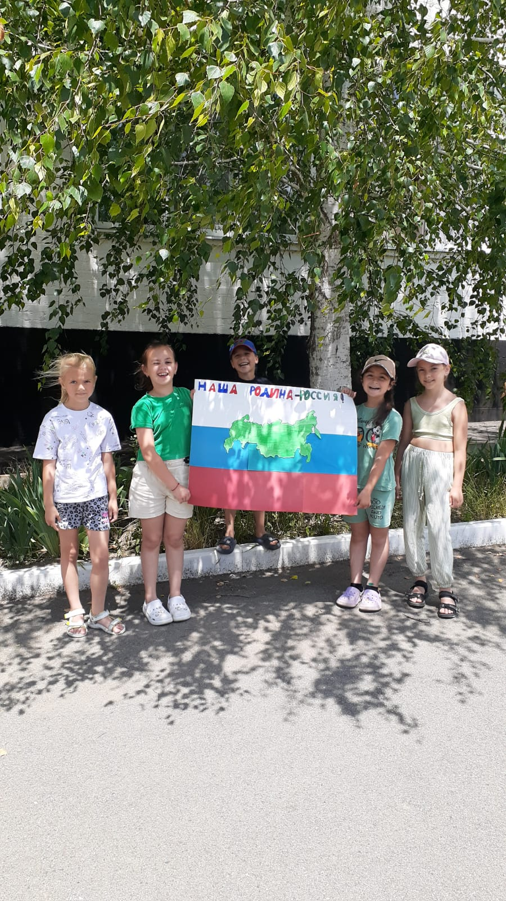
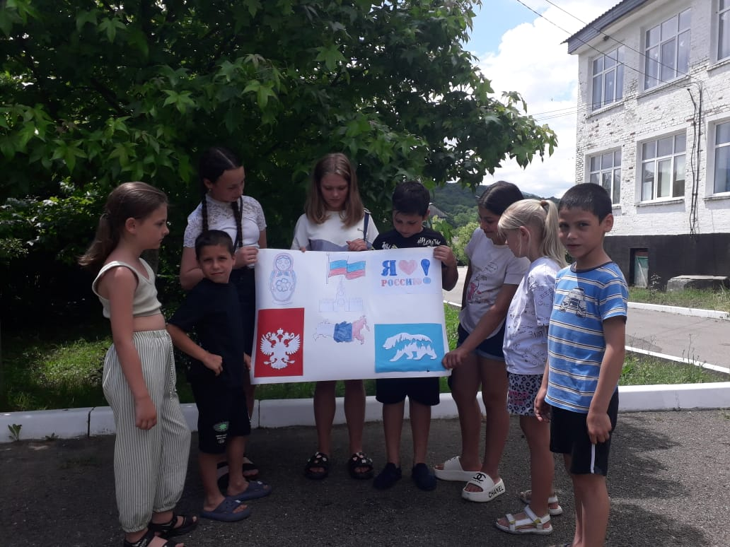
С днем России!

Slide 21
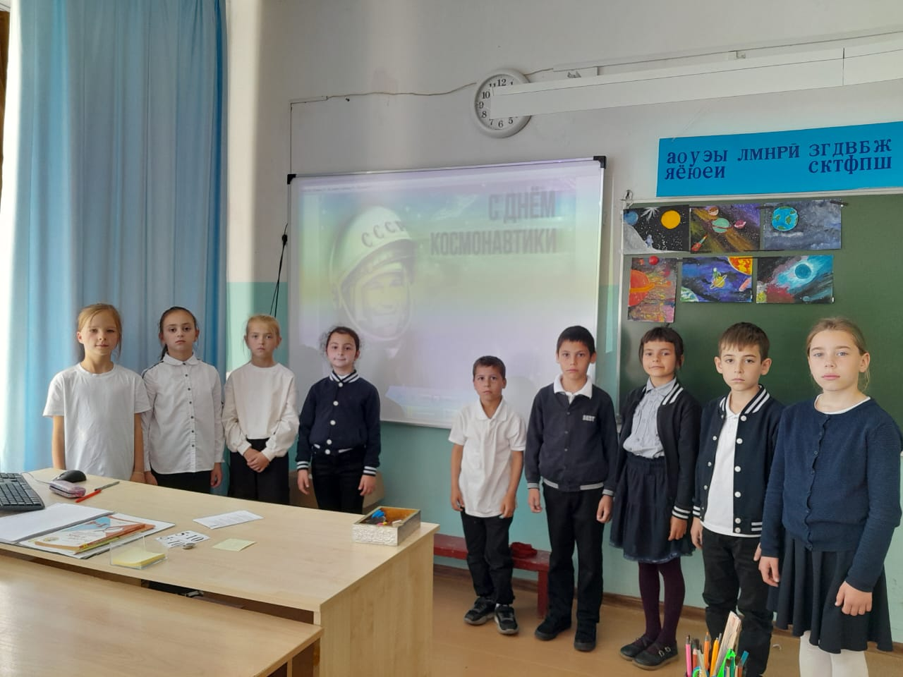
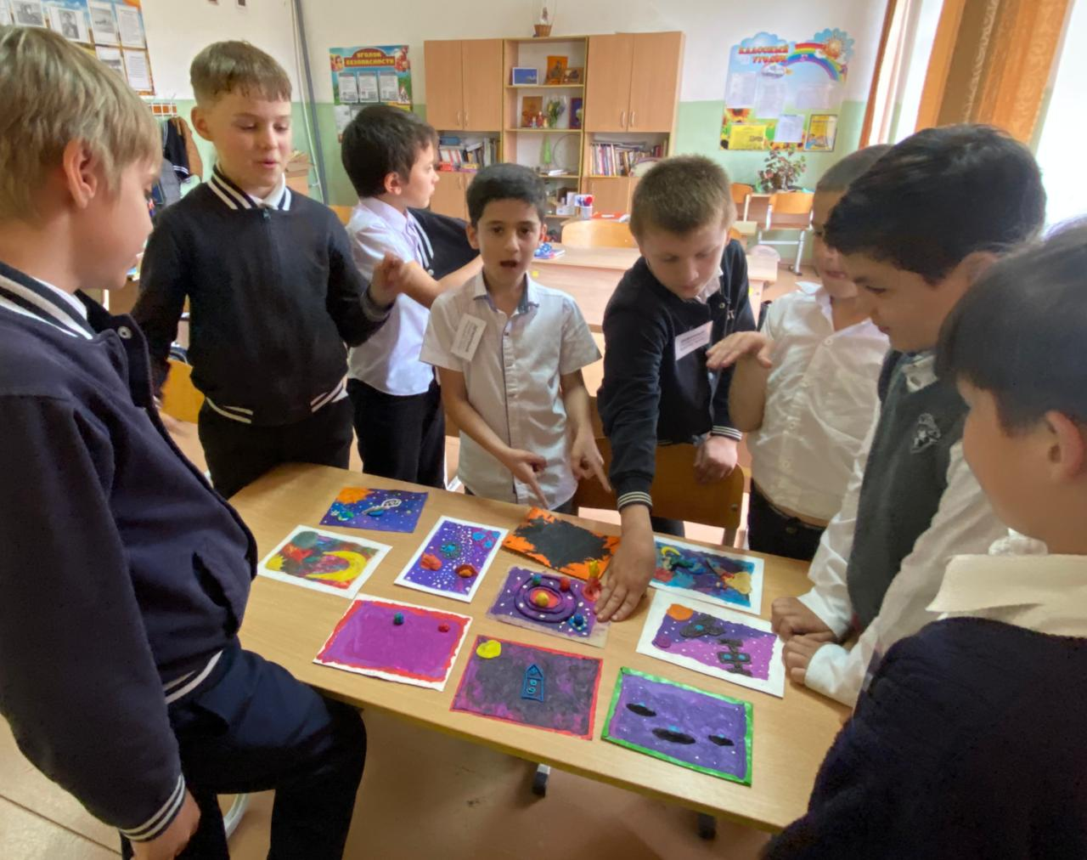
День космонавтики

Slide 22
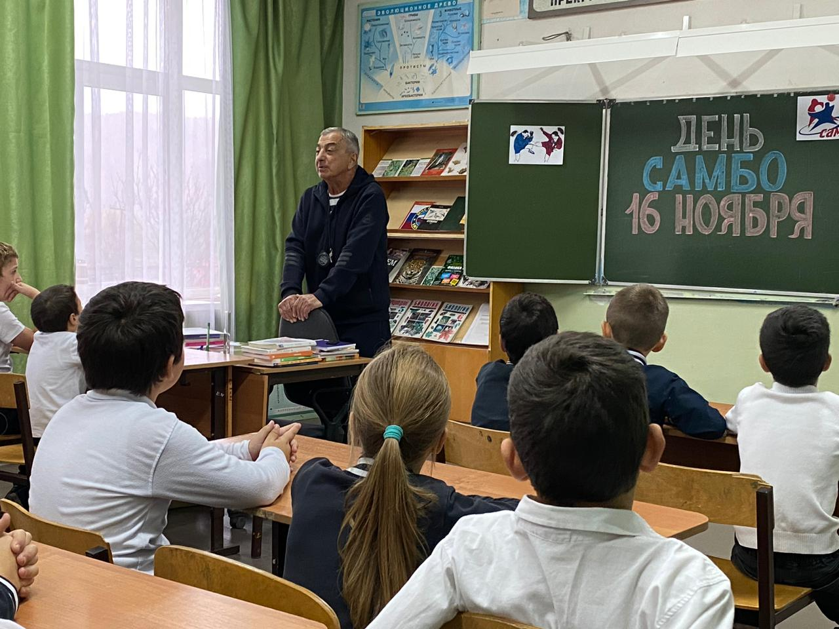
День Самбо

